Slide 1
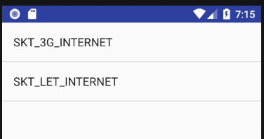
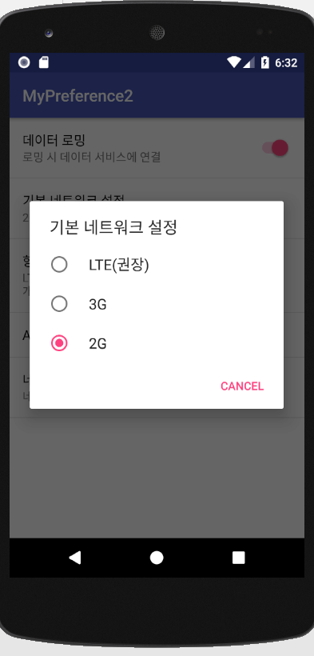
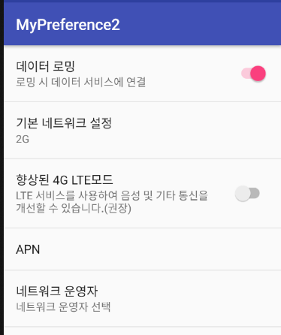
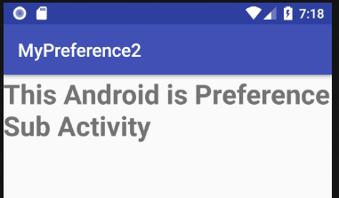
<연습문제9> 스마트폰의 환경설정 화면 및 설정 데이터 저장
1. 사용자 인터페이스
기본 설정 화면은 다음처럼 구현한다. 5개의 설정을 제공하며 데이터 로딩, 향상된
4G LTE모드 설정은 switch로 제공한다.
2. 기본 네트워크 유형 설정은 사용자가 클릭 시 목록 화면을 띄워 설정되게 한다
3. APN 설정은 사용자 클릭 시 화면이 전환되는지만 확인한다.
4. 네트워크 운영자 설정을 사용자가 선택하면 새로운 액티비티를 만들고 그 액티비티가
출력되게 한다. (SubActivity.class)
roaming
network
lte_mode
apn
manager
<PreferenceScreen
android:key=“manager”
android:title=“네트워크 운영자“
android:summary=“네트워크 운영자 선택”>
<Intent android:targetPackage=“com.example.mypreference2”
android:targetClass=“com.example.mypreference2.SubActivity”/>

Slide 2
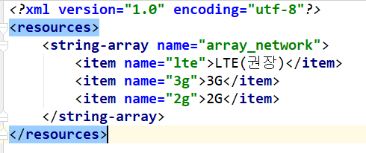
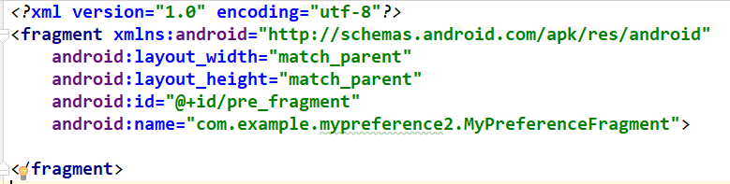
SubActivity.java, activity_sub.xml 복사
매니페스트 파일에 SubActivity 추가
value/arrays.xml 작성
xml/preferences.xml 작성
MyPreferenceFragment.java작성
activity_main.xml 에 <fragment> 추가
arrays.xml
activity_main.xml

